Slide 1

LISTNATÉ STROMY A JEJICH PLODY
Základní škola a mateřská škola Nesovice, příspěvková organizace; CZ.1.07/1.4.00/21.1167
III/2 Inovace a zkvalitnění výuky prostřednictvím ICT
VY_32_INOVACE_16_Listnaté stromy a jejich plody
Žák se seznámí s listnatými stromy a jejich plody.
Mgr. Monika Frolcová

Slide 2
Anotace:Žák se seznámí s nejznámějšími listnatými stromy, pozná strukturu jejich listu a pozná jejich plody. Žák přiřazuje k sobě správné obrázky a údaje.
Ročník: 1.
Vzdělávací oblast: Člověk a jeho svět – prvouka
Druh učebního materiálu: prezentace Power Point

Slide 3
STROM…?
KMEN PLODY
STROM LISTY
OVOCNÉ
KORUNA KOŘENY VĚTVE

Slide 4
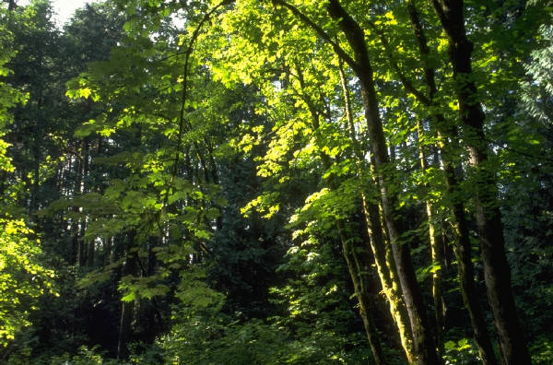
LISTNATÉ STROMY
Listnatý strom je strom, který nese listy.
Většina listnatých stromů je opadavých.
Listnaté stromy tvoří listnaté lesy.

Slide 5
DUB
Duby jsou stále zelené, opadají jim listy na podzim.
Jejich kořeny zpevňují hráze rybníků.
Listy mají hluboké zářezy.
Plody - žaludy

Slide 7
LÍPA SRDČITÁ
Lípa je náš národní strom.
Lípa je opadavý strom.
Listy mají tvar srdíčka.

Slide 8
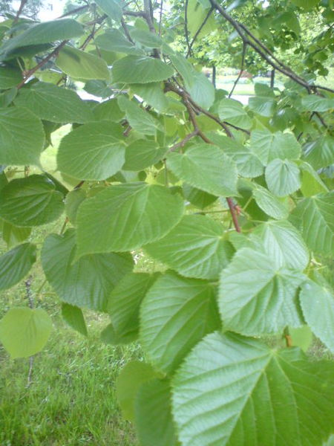
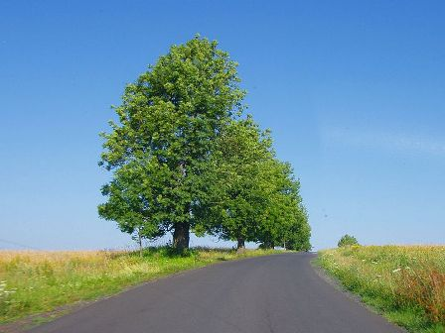

Slide 9
JÍROVEC
Je statný, listnatý, opadavý strom.
Jeho listy jsou složené a velké.
Plody – kaštany, které jsou uloženy v zelené tobolce.

Slide 10
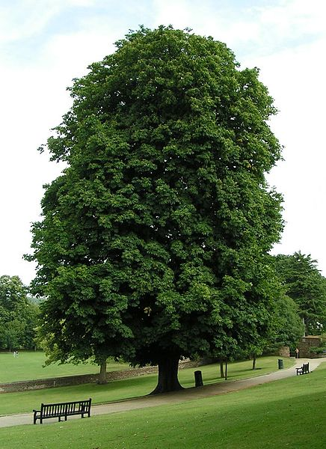

Slide 11
JAVOR
Javorový list je vyobrazen na kanadské vlajce (národní symbol).
Listy mají zářezy.
Na podzim se krásně zbarvují do oranžova až červena.
Plody mají křídlatý tvar.

Slide 12
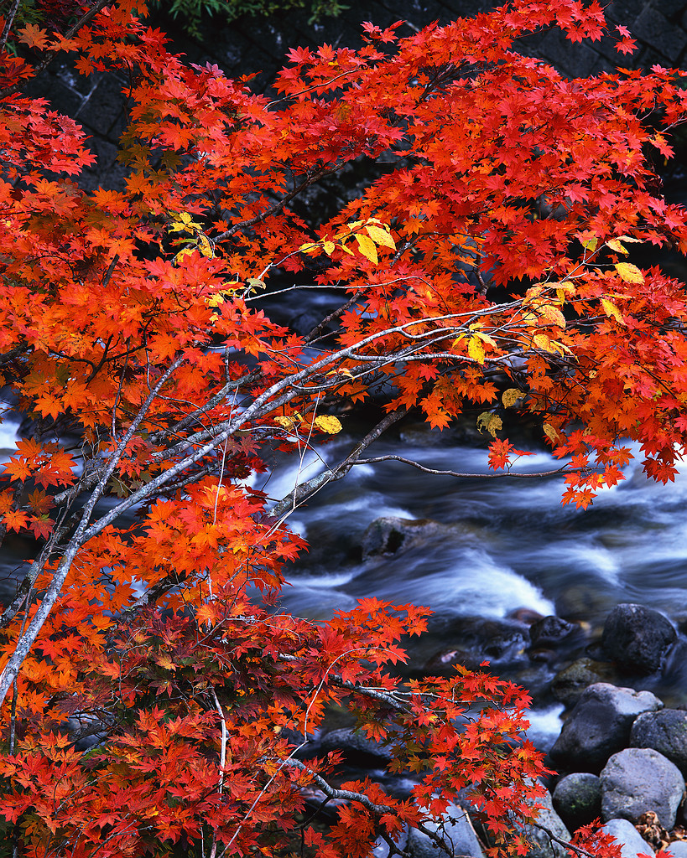
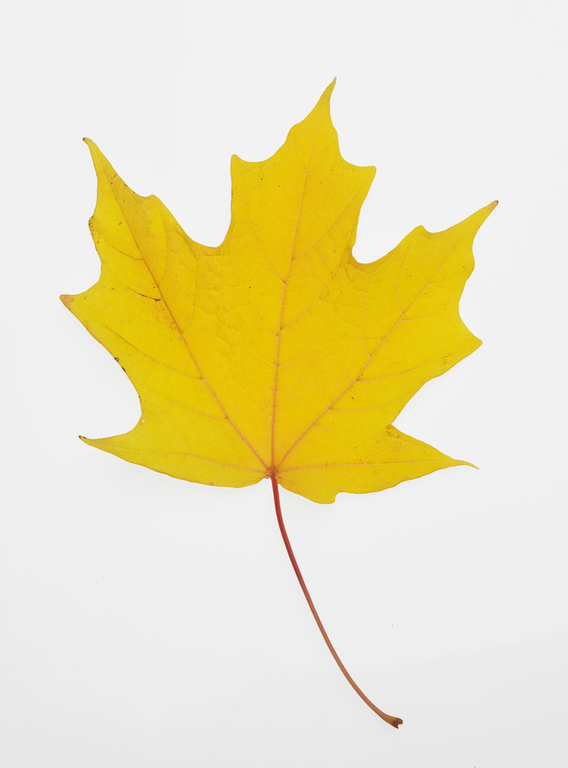

Slide 13
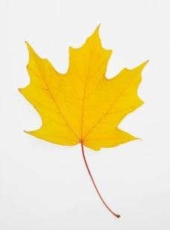
ÚKOL 1
Vytvoř dvojice. Spoj čarou název stromu a obrázek.
LÍPA
JAVOR
DUB
JÍROVEC

Slide 14
ÚKOL 1 - ŘEŠENÍ
LÍPA
JAVOR
DUB
JÍROVEC

Slide 15
ÚKOL 2
POZNÁŠ STROM?
JÍROVEC

Slide 16
LÍPA

Slide 17
JAVOR

Slide 18
Bibliografické citace
[cit. 2012-10-01]. Dostupný na WWW: <http://office.microsoft.com/cs-cz/images/results.aspx?qu=les&ex=1&origin=FX010132103>.
[cit. 2012-10-01]. Dostupný na WWW: <http://office.microsoft.com/cs-cz/images/results.aspx?qu=dub&ex=1>.
FAIGL LADISLAV. Soubor:Lipa rada.jpg [online]. 7. 8. 2004 [cit. 2012-10-01]. Dostupný pod licencí Creative Commons na WWW:<http://cs.wikipedia.org/wiki/Soubor:Lipa_rada.jpg>.
EDISTEEWR. Soubor:Lipovlist.JPG [online]. 3. 5. 2012 [cit. 2012-10-01]. Dostupný pod licencí Creative Commons na WWW:<http://cs.wikipedia.org/wiki/Soubor:Lipovlist.JPG>.
[cit. 2012-10-01]. Dostupný na WWW: <http://office.microsoft.com/cs-cz/images/results.aspx?qu=KA%C5%A0TAN&ex=1>.
SANNSE. Soubor:Horse-chestnut 800.jpg [online]. 30. 6. 2004 [cit. 2012-10-01]. Dostupný pod licencí Creative Commons na WWW:<http://cs.wikipedia.org/wiki/Soubor:Horse-chestnut_800.jpg>.
[cit. 2012-10-01]. Dostupný na WWW: <http://office.microsoft.com/cs-cz/images/results.aspx?qu=JAVOR&ex=1>.

